Slide 1
Challenges In Medical Education Present and Future
ADJI SUWANDONO - IDI CABANG SURAKARTA

Slide 2
OUTLINE
POTRET PENDIDIKAN DOKTER INDONESIA
PERKEMBANGAN KURIKULUM PENDIDIKAN DOKTER INDONESIA
SEKILAS DOKTER KELUARGA
PERMASALAHAN PENDIDIKAN DOKTER
AKREDITASI TIDAK MERATA ➔ UJI KOMPETENSI MAHASISWA PROGRAM PENDIDIKAN DOKTER
GAP KURIKULUM ➔ P2KB TERSTRUKTUR
“SIMPANG SIUR” PRODI DLP
DLP→ SALAH SASARAN ➔ PEMBOROSAN
DLP → MIS KONSEP ➔ IMPLEMENTASI MENYIMPANG

Slide 3
POTRET PENDIDIKAN DOKTER INDONESIA

Slide 4
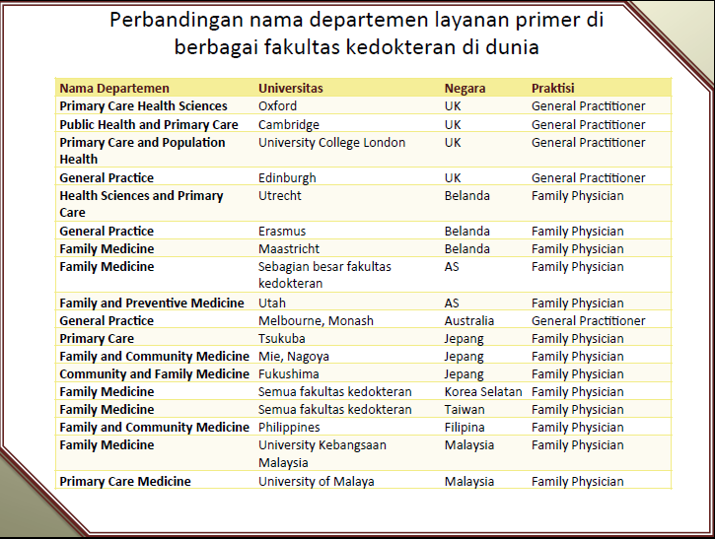
Tidak ada gelar “DLP”

Slide 8
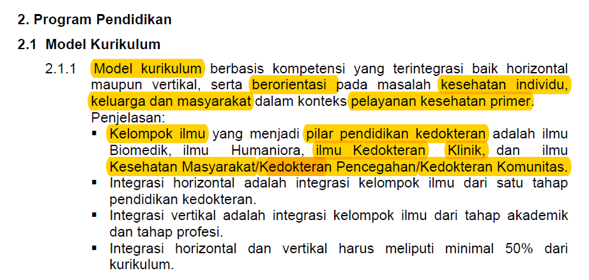
Standar Pendidikan Profesi Dokter Indonesia 2012 (KKI)

Slide 9
Standar Pendidikan Profesi Dokter Indonesia 2012 (KKI)

Slide 10
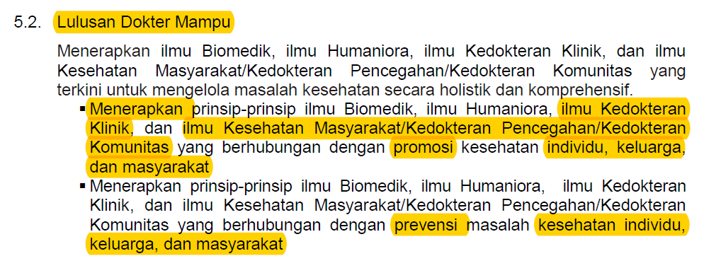

Slide 11
Standar Pendidikan Profesi Dokter Indonesia 2012 (KKI)

Slide 12
TINGKAT KEMAMPUAN DOKTER (SKDI 2012)
Jumlah Penyakit 736
Jumlah keterampilan Klinis 623
Jumlah MasalahKesehatan Individu
Dan Masyarakat 212
Jumlah MasalahKesehatan Masyarakat/
Kedokteran Komunitas/Kedokteran
Pencegahan 38
Penunjang Profesi Dokter
(etika dll) 28
4. Mendiagnosis, melakukan penatalaksanaan secara mandiri dan tuntas:
4A – Ketika lulus
4B – Setelah Internship/ PKB
Jumlah Penyakit 75
Jumlah Keterampilan Klinis 44
Jumlah Penyakit 267
Jumlah Keterampilan Klinis 59
Jumlah 155 (3A) dan 95 (3B)
Jumlah keterampilan Klinis 59 (3A) dan 61 (3A)
Jumlah Penyakit 136
Jumlah Keterampilan Klinis 450
3. Mendiagnosis, melakukan penatalaksanaan awal, dan merujuk:
3A – Bukan Gawat Darurat
3B – Gawat Darurat
2. Membuat Diagnosis Klinik, merujuk tepat
1. Mengenali, menjelaskan gambaran klinik penyakit, merujuk tepat

Slide 13
DEFINISI DOKTER KELUARGA
Dalam Mukernya yang ke-18 IDI tahun 1982 menetapkan definisi DK yaitu Dokter Keluarga adalah dokter yang memberi pelayanan kesehatan yang berorientasi komunitas dengan titik berat pada keluarga sehingga ia tidak hanya memandang penderita sebagai individu yang sakit tapi sebagai bagian dari unit keluarga dan tidak hanya menanti secara pasif tetapi bila perlu aktif mengunjungi penderita atau keluarganya.
Note : Dokter Keluarga adalah Profesi lama yang sudah diakui di lingkup IDI dan punya Perhimpunan Dokter keluarga Indonesia (PDKI); Eksis sejak tahun 1982

Slide 14
Perkembangan Dokter Keluarga
Hasil Muktamar Makassar 2012 bernaung dalam SATU wadah PERHIMPUNAN DOKTER LAYANAN PRIMER INDONESIA (PDLP) bersama Perhimpunan Dokter Umum Indonesia (PDUI), Pernah mengeluarkan serkom sebagai Dokter Layanan Primer.
Hasil Muktamar Medan 2015 membuat kesepakatan yang menjadi bagian hasil putusan Muktamar untuk membesarkan komunitas masing-masing dan menyatakan akan membentuk kolegium masing-masing. Perhimpunan Dokter Keluarga Indonesia (PDKI) dengan KDKI serta PDUI dengan Kolegium Dokter Indonesia (KDI).

Slide 15
Dokter Layanan Primer (Primary Care Physician)
KONSEP ➔ TIDAK BENAR
IMPLEMENTASI ➔ MENYIMPANG

Slide 16
PENGERTIAN/ KONSEP DLP YANG BERLANDASKAN HUKUM

Slide 17
Keterangan Presiden/ Pemerintah tentang Wujud KURIKULUM DLP yang termuat di Hal 144 poin D diputusan MK yang dikutip oleh hakim MK pada hal 194.

Slide 18
AMAR PUTUSAN Hakim MAHKAMAH KONSTITUSI terkait WUJUD KURIKULUM PENDIDIKAN DLP seperti tertulis pada hal 194.

Slide 19
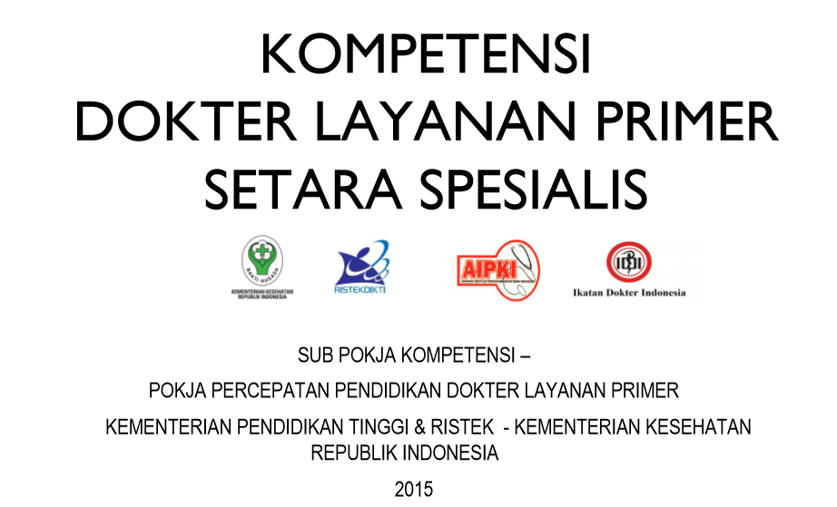

Slide 20
SEJARAH PANJANG DLP

Slide 21
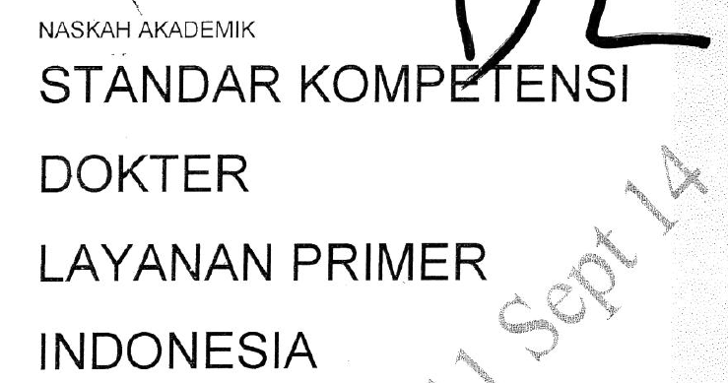

Slide 22
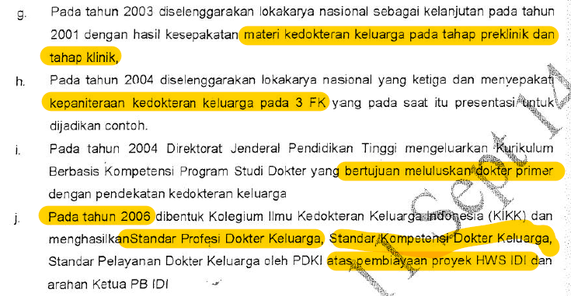

Slide 23
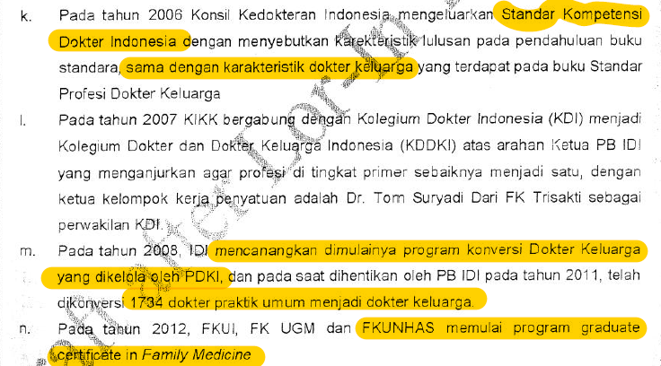

Slide 25
Resume sebagai SOLUSI
PERUBAHAN KOMPETENSI DI DUNIA KEDOKTERAN BERLANGSUNG TERUS MENERUS DAN BAGI DOKTER YANG TELAH MENYELESAIKAN PENDIDIKAN DOKTER SESUAI KURIKULUMNYA HARUS MENYESUAIKAN DAN MENGUPDATE ILMUNYA MELALUI P2KB TERSTRUKTUR OLEH ORGANISASI PROFESI.
TAMBAHKAN KEKURANGAN KOMPETENSI LULUSAN YANG ADA PADA LAYANAN (PRIMER, SEKUNDER DAN TERTIER) MELALUI PERBAIKAN DAN PENYEMPURNAAN KURIKULUM PENDIDIKAN DOKTER DI LEVEL MASING-MASING.
PERBAIKAN LAYANAN PRIMER TIDAK AKAN TERCAPAI HANYA DENGAN PEMENUHAN KOMPETENSI PADA PENDIDIKAN KEDOKTERAN ; perlu dukungan SARANA/PRASARANA DIAGNOSTIK, KETERSEDIAAN OBAT, DISTRIBUSI DOKTER YANG MERATA.

Slide 26
Resume sebagai SOLUSI
Dekatkan SPESIALIS SPESIALIS TERTENTU SESUAI KEBUTUHAN DAN TINGGINYA POLA PENYAKIT TERTENTU DI LAYANAN PRIMER dengan Dukungan Sarana/prasarana diagnostic spesialis. Penyediaan obat yang sesuai serta apresiasi jasa medis sesuai level kompetensi.
Langkah awal ➔ pemberdayaan peserta PPDS Senior.
5. PRODI DLP ➔ KOREKSI PENDIDIKAN DOKTER AGAR “SEIRAMA” DENGAN JIWA UNDANG UNDANG 29 Tahun 2004 tentang PRAKTEK KEDOKTERAN MELALUI REVISI UU 20/2013 TENTANG Pendidikan Kedokteran DENGAN MENGHAPUS SELURUH FRASA DOKTER LAYANAN PRIMER/ DLP

